Slide 1
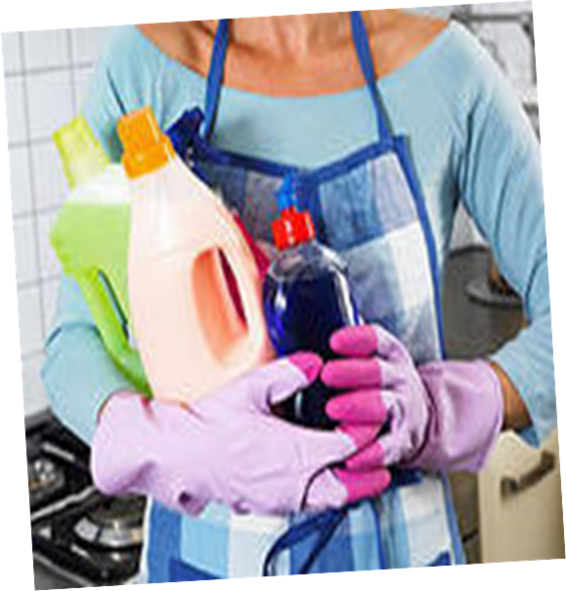
Презентация к уроку - устный журнал «Химическая атака на нас»
Учитель химии высшей категории ФГКОУ СПКУ
Казановская Елена Борисовна

Slide 2
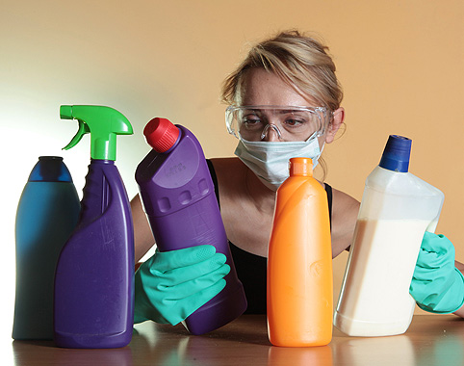
Девиз урока: «Химики – это те, кто действительно понимает мир!»

Slide 3
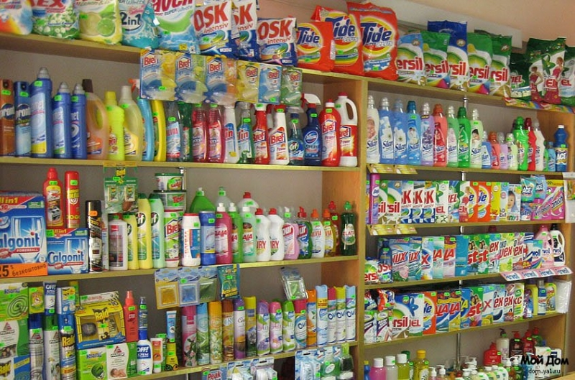
Страница 1 «Здоровье человека и средства бытовой химии»
Рынок продажи средств бытовой химии велик и разнообразен. Но эти средства нужно правильно и тщательно выбирать!

Slide 4
Исследования
Концентрация токсичных веществ внутри обычного дома выше, чем концентрация за его пределами (в 70 раз выше, чем на улице)

Slide 5
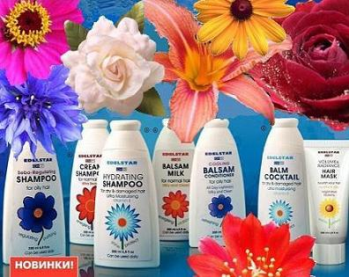
ШАМПУНИ
Шампунь - от названия цветка растущего в Индии, из которого делается масло для втирания в волосы (отсюда англ. champo - "массировать")

Slide 6
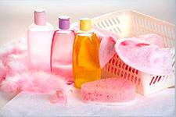
Состав шампуней
Вода (water)
Sodium Citrate
Лаурил сульфат (Laureth Sulfate или Sodium Lauryl Sulfate)
Dimethicone или Cyclomethicone
Цетиловый (Cetyl), олеиловый (Oleyl), стеариловый (Stearyl) спирты
Пропилен гликоль
Mineral oil, силикон, масла

Slide 7
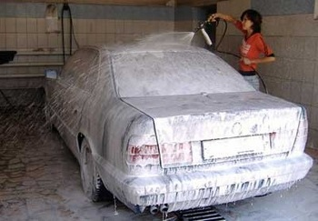
Лаурил сульфат или лауретсульфат натрия - (Ammonium Laureth Sulfate, Sodium Lauryl Sulfate) – очищает от жира и загрязнений, но способен проникать в глаза, мозг, сердце, печень.
В хороших шампунях –магний лаурет сульфат.

Slide 8
Наши рекомендации
Выбирайте прозрачные шампуни и без запаха
Чем меньше пенится шампунь, тем он лучше для здоровья
Вначале 2 мин. ополаскивайте волосы водой, и только потом мойте их шампунем

Slide 9
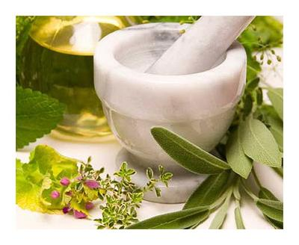
Бабушкины рецепты
Заваривайте воду с крапивой
Для светлых волос заваривайте ромашку –
4 ст. ложки на 1,5 л кипяченной воды,
залить на 2 часа и настоять
Смесь куриное яйцо, лимонный сок, теплая вода – нанести как шампунь – придает блеск

Slide 10
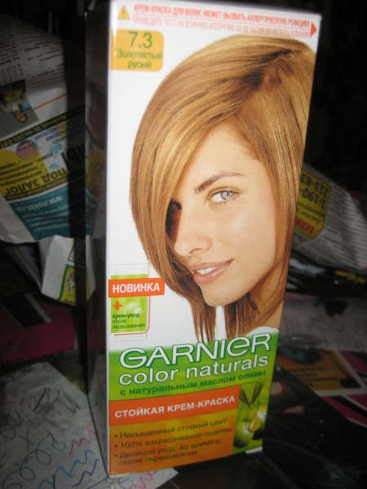
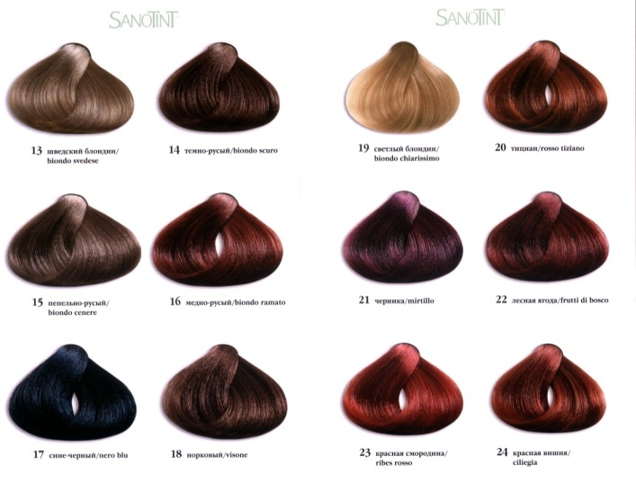
КРАСКИ ДЛЯ ВОЛОС

Slide 11
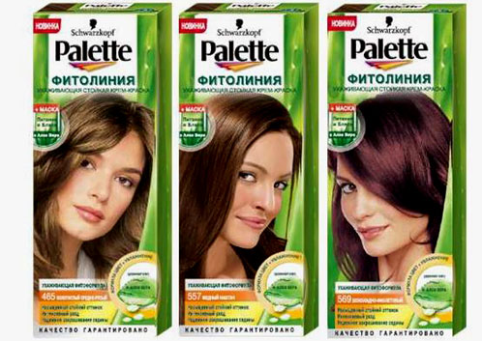
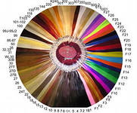
Состав
Аммиак и перекись водорода
Последствия: аллергия, отеки рук, ожоги, даже смерть от анафилактического шока

Slide 12
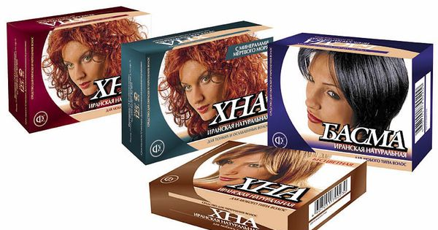
Наши рекомендации по выбору красок для волос
Надо чтобы в краске не было: аммиака, ацетата свинца, ртути, мышьяка.
Выбирайте растительные краски: хна или
басма.

Slide 13
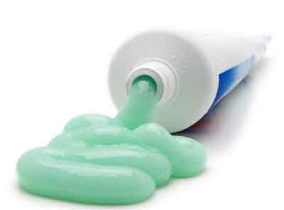
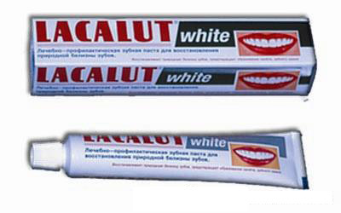
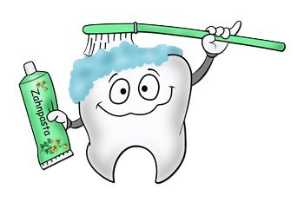
ЗУБНЫЕ ПАСТЫ
Это желеобразная масса (паста или гель) для чистки зубов. Ранее приготавливалась на основе мела, современные зубные пасты в основном основаны на силикатах.

Slide 14
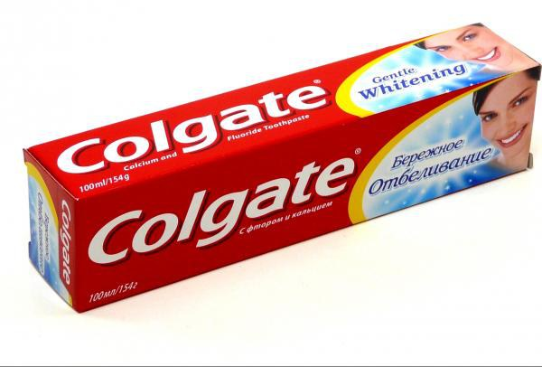
Состав
очиститель
пенообразователь
отбеливатель
антибактериальный компонент
вещество, снижающее чувствительность тканей
абразивные вещества (мел, сода, пероксиды)

Slide 15
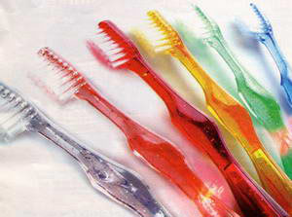
Наши рекомендации
Используйте пореже отбеливающие пасты
Не допускайте попадания зубной пасты в желудок
Отбеливание зубов в домашних условиях крайне опасно
Правильно выбирайте зубные щетки

Slide 16
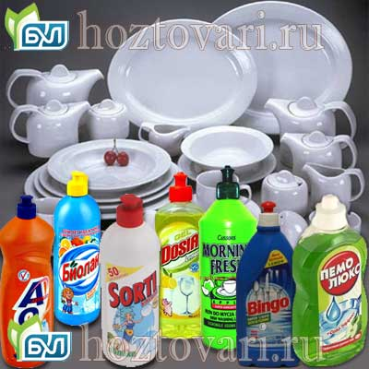
СРЕДСТВА ДЛЯ МЫТЬЯ ПОСУДЫ

Slide 17
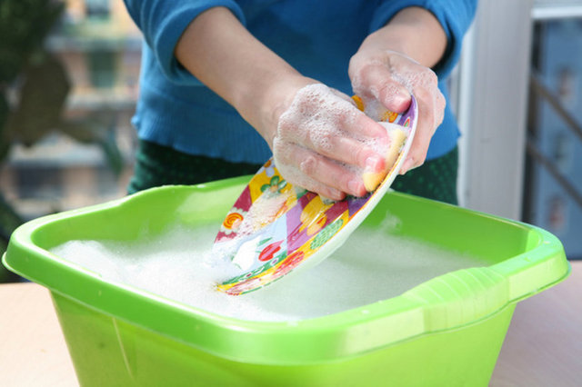
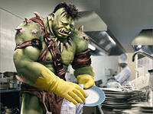
Выводы из эксперимента
На посуде, вымытой МС – чувствуется пленка, на посуде, которую мыли мылом – нет.
Главный компонент ПАВ улучшает мытье посуды, но разрушает живые клетки, нарушает обмен вещества, вызывает отравление.
В воздухе после применения МС много ядовитых веществ.

Slide 18
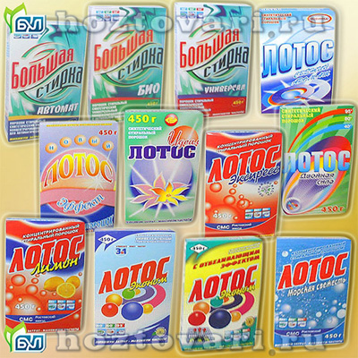
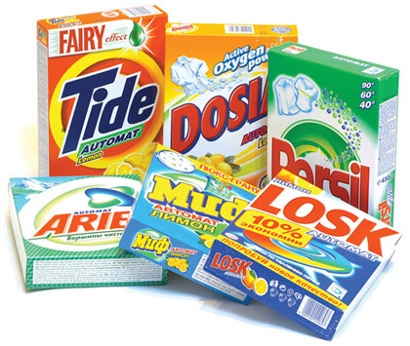
СТИРАЛЬНЫЕ ПОРОШКИ

Slide 19
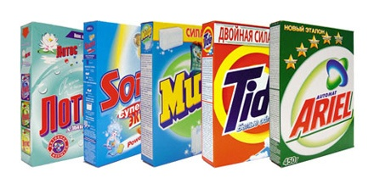
Состав
поверхностно-активные вещества ПАВ
щелочи (сода, фосфаты щелочных металлов)
эмульгаторы жиров (фосфаты)
другие активные компоненты (химические и оптические отбеливатели)
отдушки, вещества для связывания ионов кальция и магния (триполифосфат натрия)
энзимы, а также балласт из солей (например сульфат натрия, хлорид натрия)

Slide 20
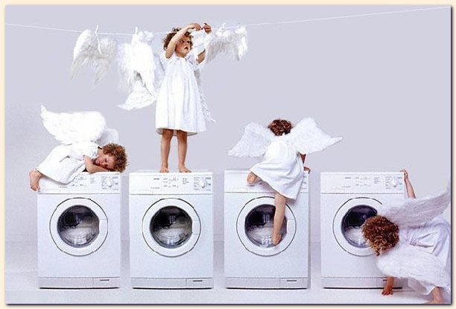
Наши рекомендации
Покупайте бесфосфатные порошки
В порошках не должно быть хлора

Slide 21
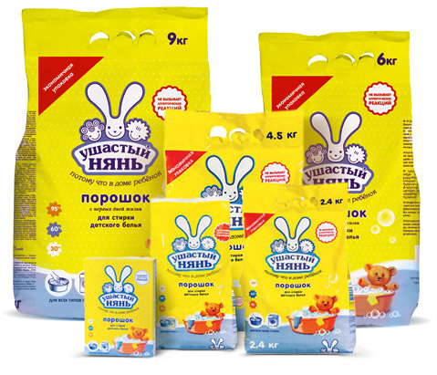
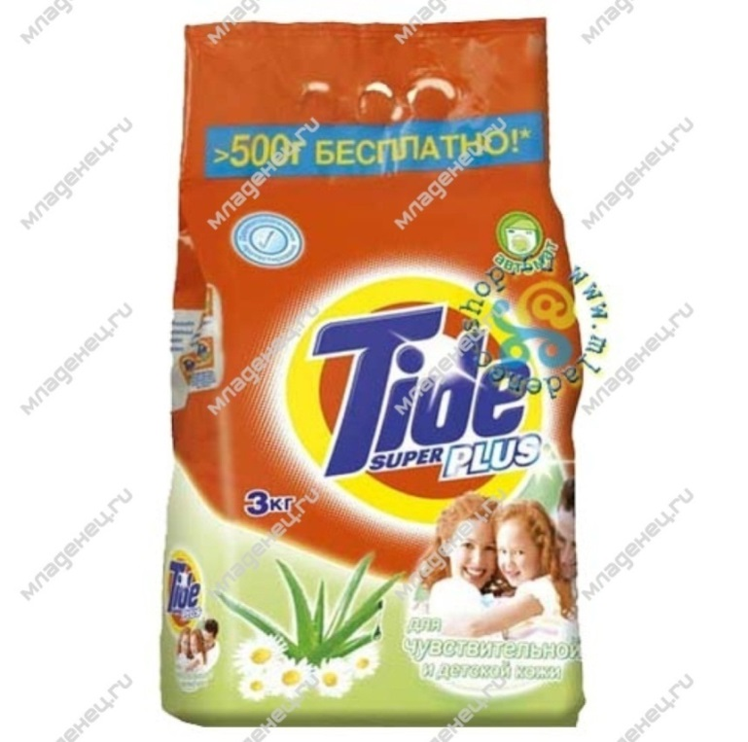
Анализ состава двух популярных марок: детского порошка Ушастый нянь и Тайд детский Победил Ушастый нянь – в нем меньше фосфатов и ПАВ

Slide 22
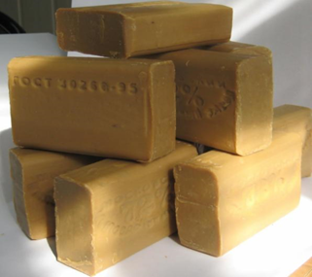
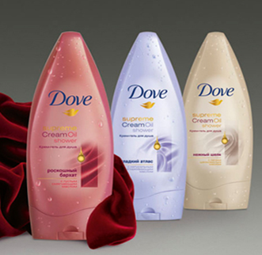
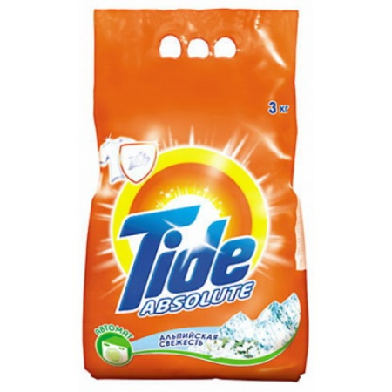
Страница 2. Практическое занятие «Состав порошков, шампуней, гелей»
Цель: научиться расшифровывать состав средств бытовой химии по этикеткам, определять pH среду растворов.
№1 - раствор стирального порошка
№2 – раствор хозяйственного мыла
№3 - раствор геля для душа

Slide 23
Страница 3 Как выбрать экологически чистую продукцию бытовой химии
Раздражающий
Вредный
Предупреждающий
Опасный для окружающей среды

Slide 24
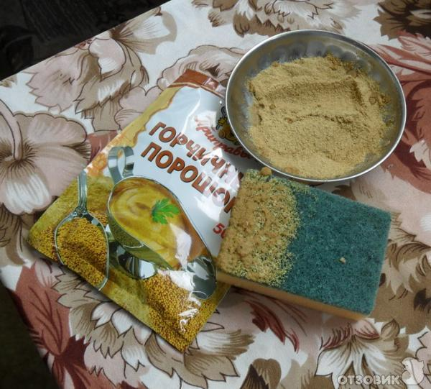
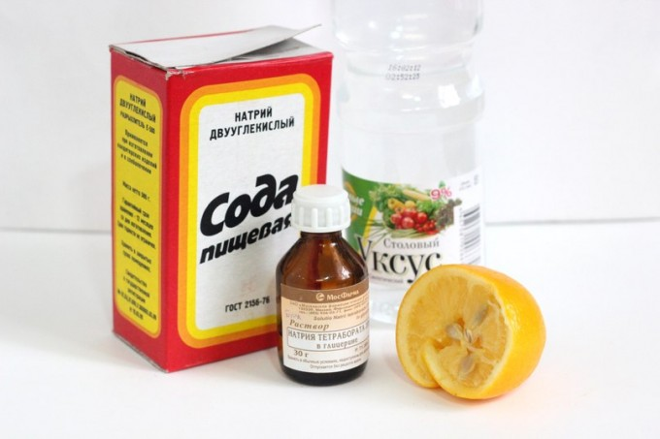
Используйте безопасные альтернативы химическим веществам
Пищевая сода
Сок лимона
Уксус
Бура
Горчица
Соль
Древесная зола, песок
Мыльный раствор
Хозяйственное мыло

Slide 25
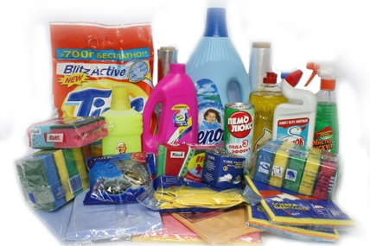
Страница 4. Вы нам писали…

Slide 26
«Здоровье дороже золота» У.Шекспир
Адрес редакции устного журнала:
г.Ставрополь,
ул. Апельсиновая, дом № 22,4
наш телефон - С6Н12О6

